Slide 1


Notes:
Problema → Solució

Slide 2

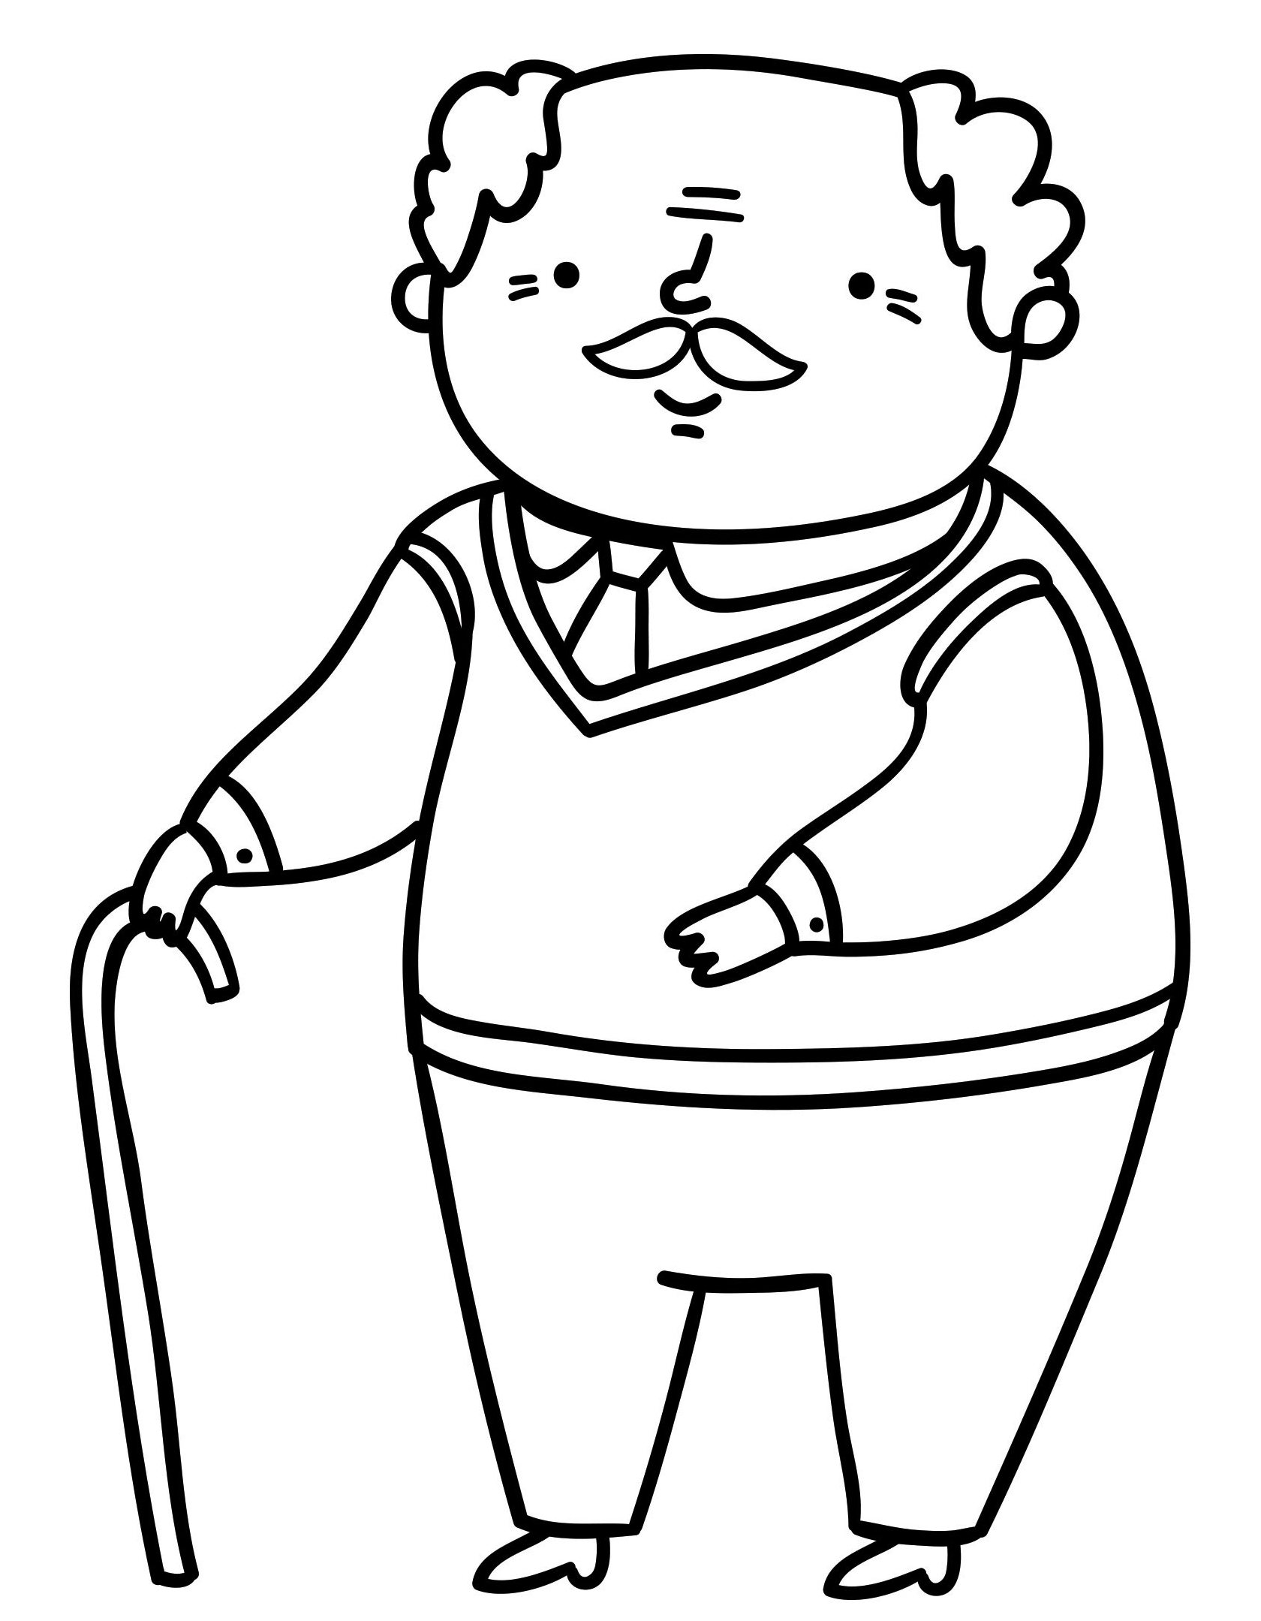
Historia que desapareixerá
Cap allà el 49 quan tenia la teva edad…
La historia és la diferencia entre uns quants blocs de pisos i una ciutat viva

Slide 3
City Chronicles
(Re)Descubreix la teva ciutat

Slide 4
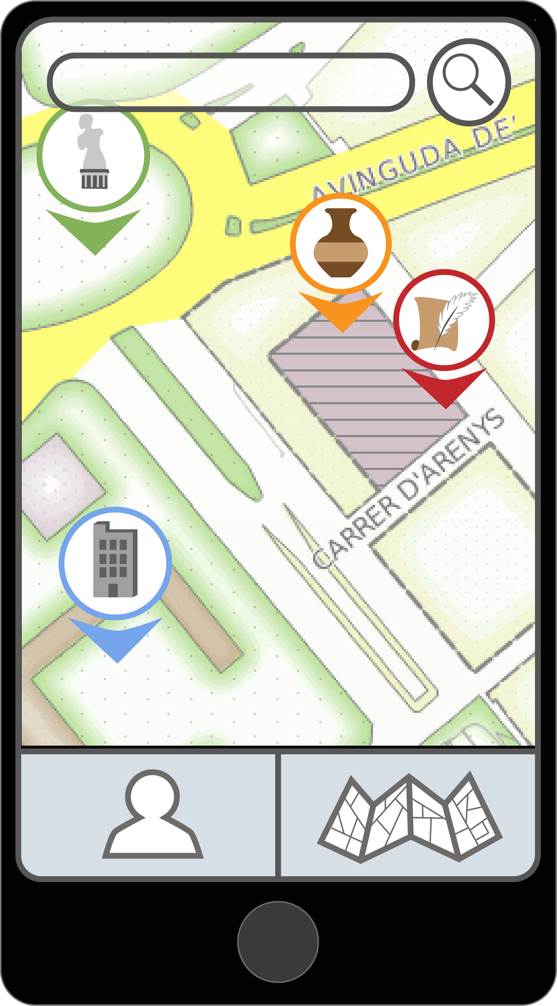








Funcionalitats
Edificis
Museus i jaciments
Estatues i parcs
Anècdotes
(a.k.a batallitas)

Slide 5
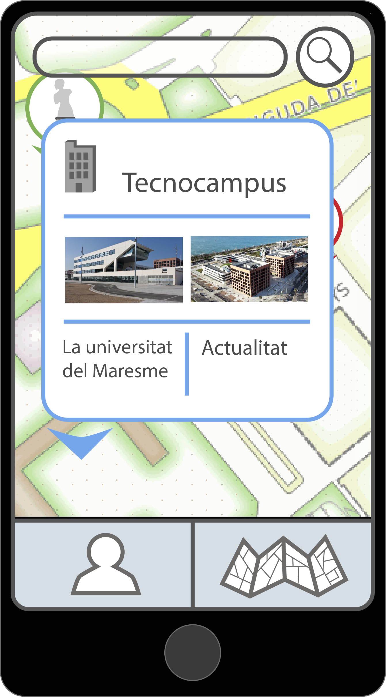
Funcionalitats
2000

Slide 6
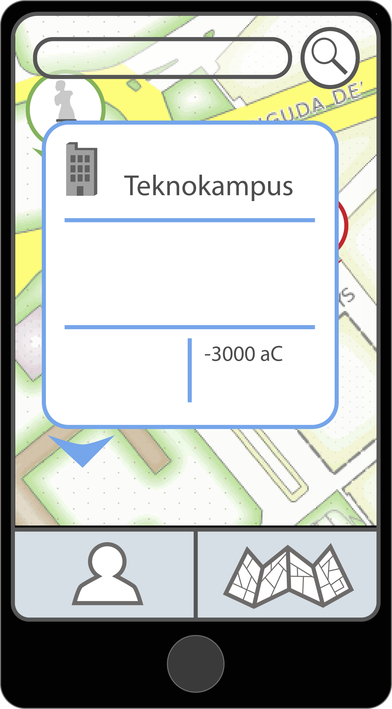

Funcionalitats
Crear punts d’interés
2000
Crear rutes

Slide 7

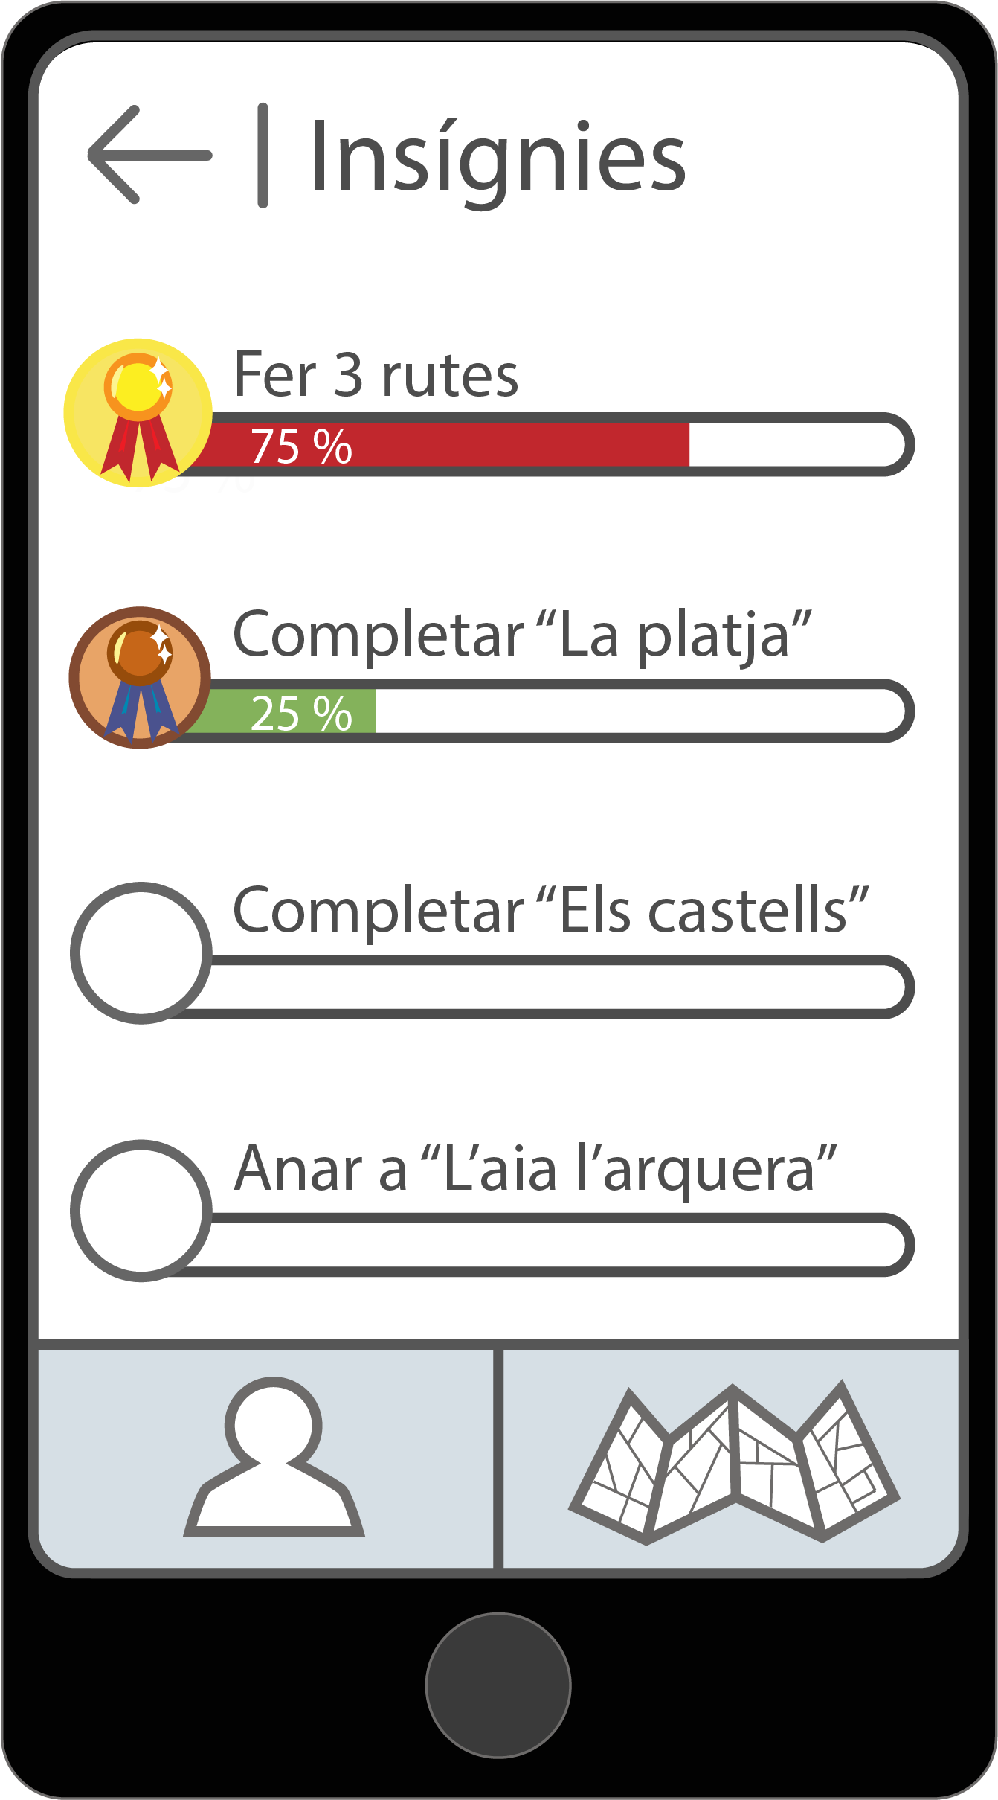
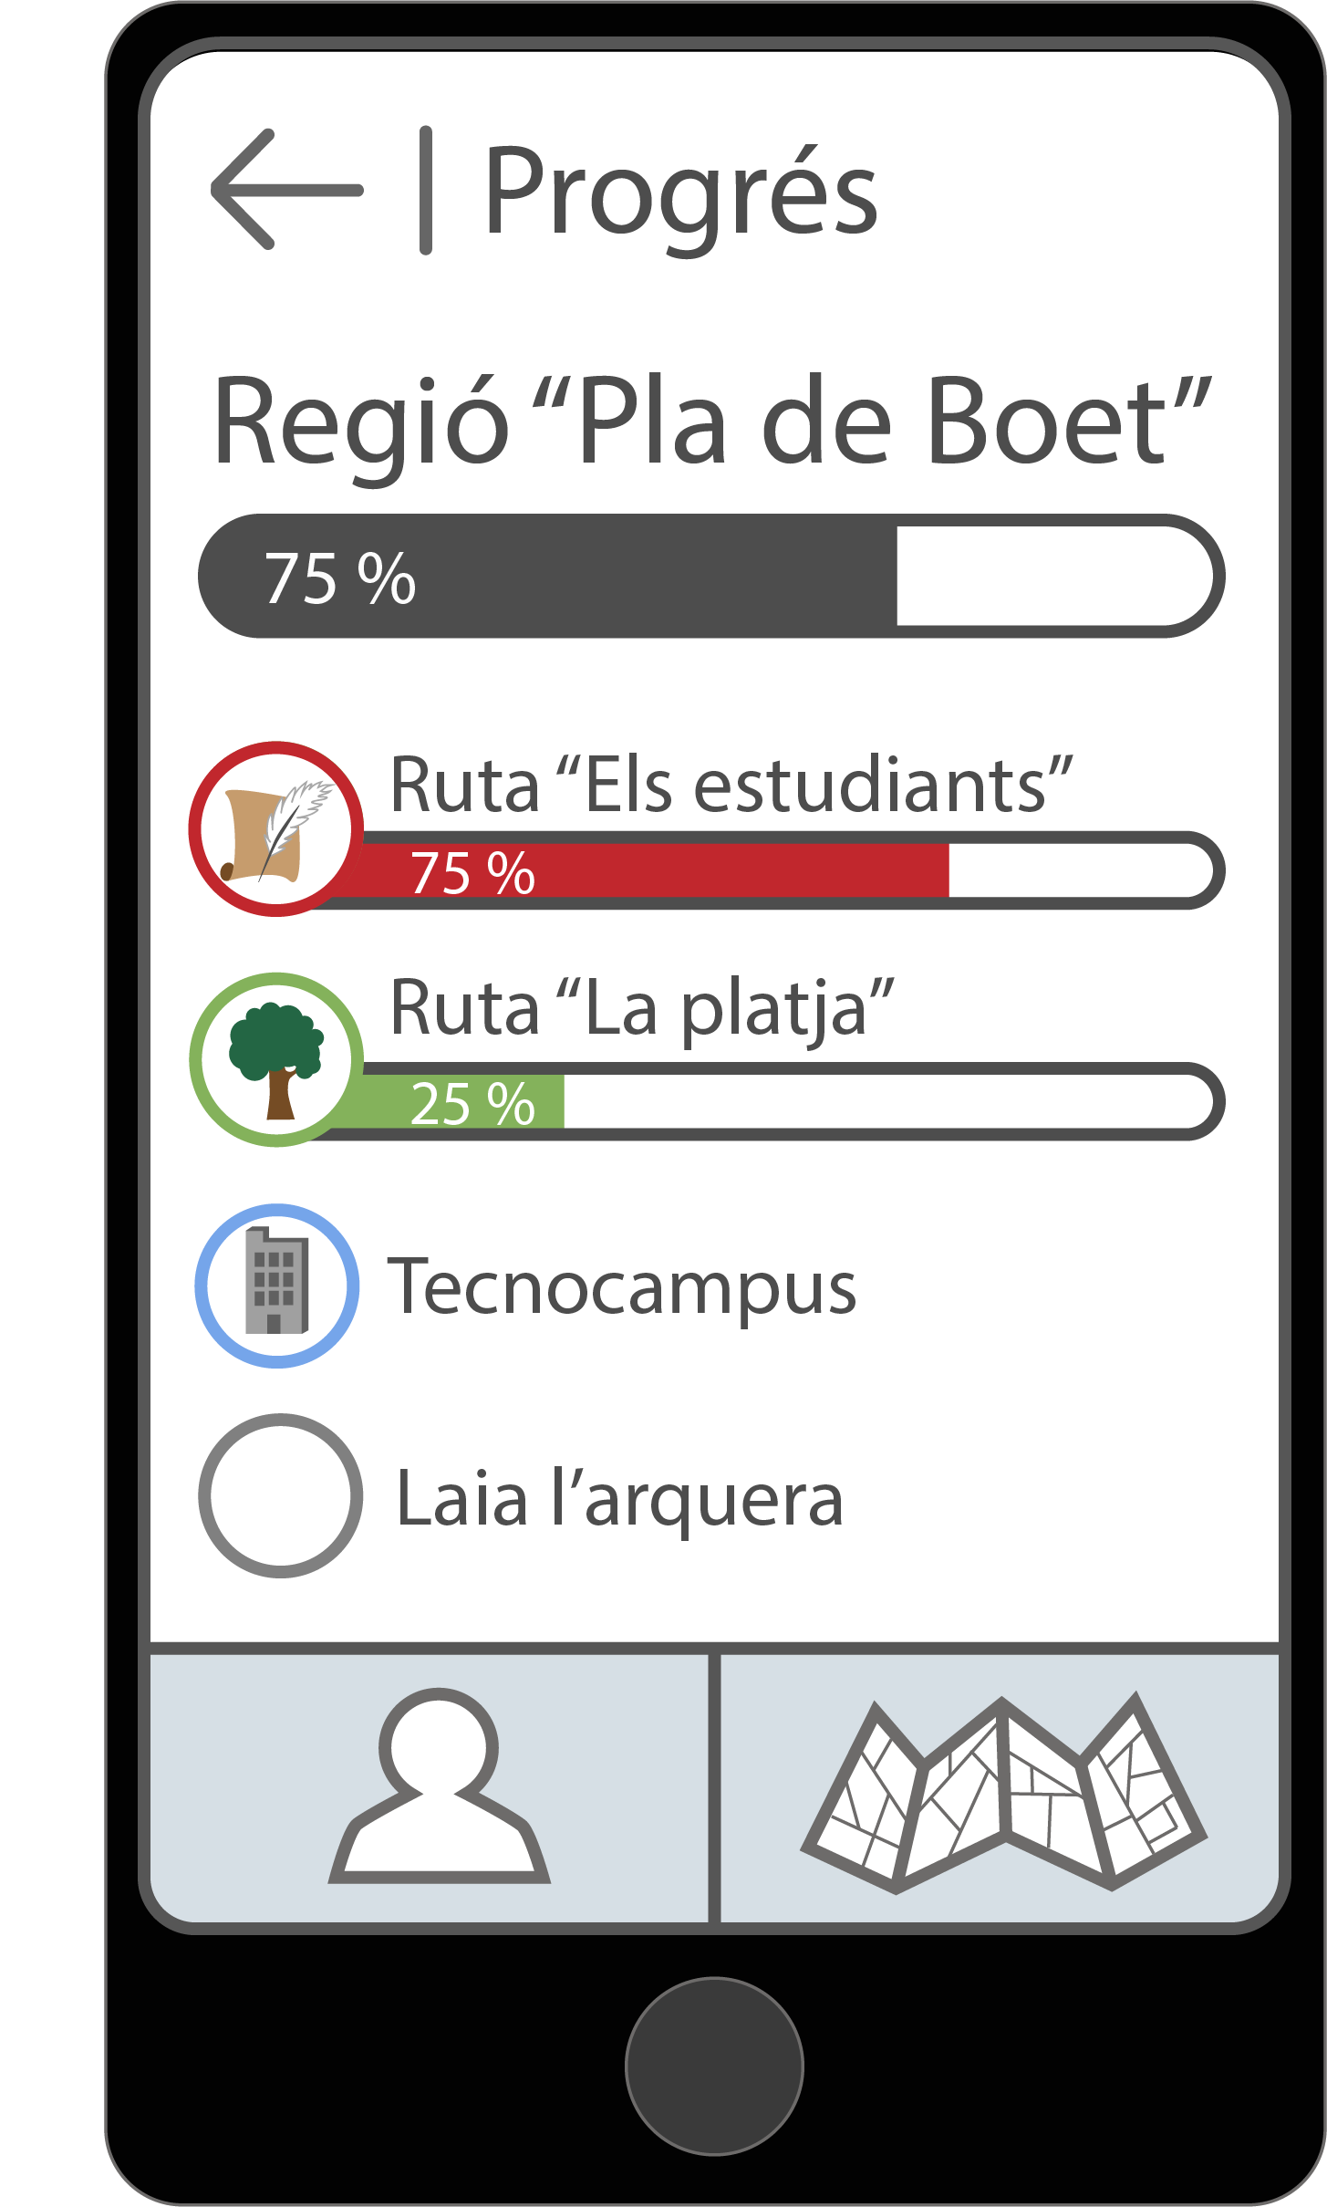
Gamificació

Slide 8






Tecnologia

Slide 9
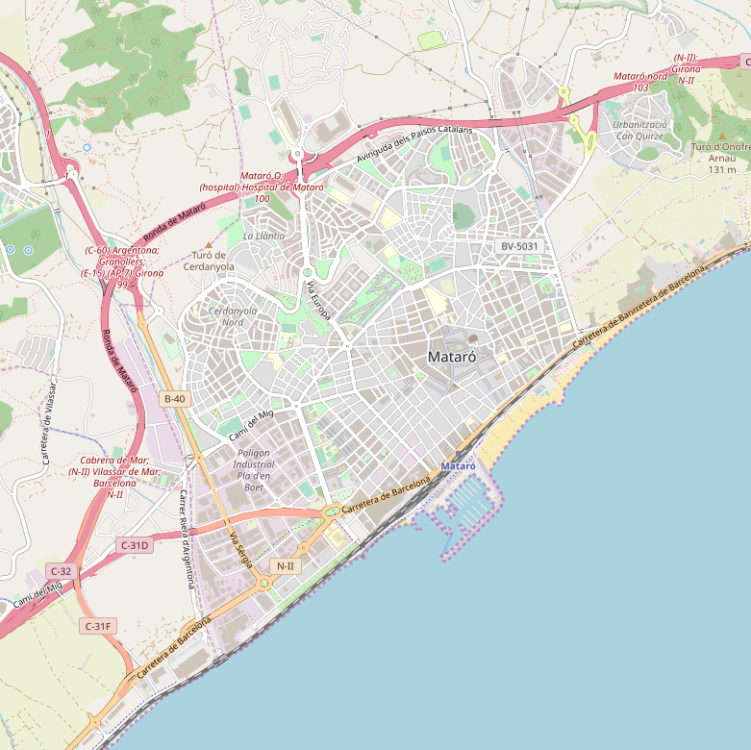
Inicis i expansió
Mataró Rodalies
Mataró ciutat
Maresme
Barcelona

Slide 10
Model de negoci
Llicències
0 € / mes
Hosting
50 € / mes
Geolocalizació
5 € / mes
Administrador
200 € / mes
255 € / mes

Slide 11
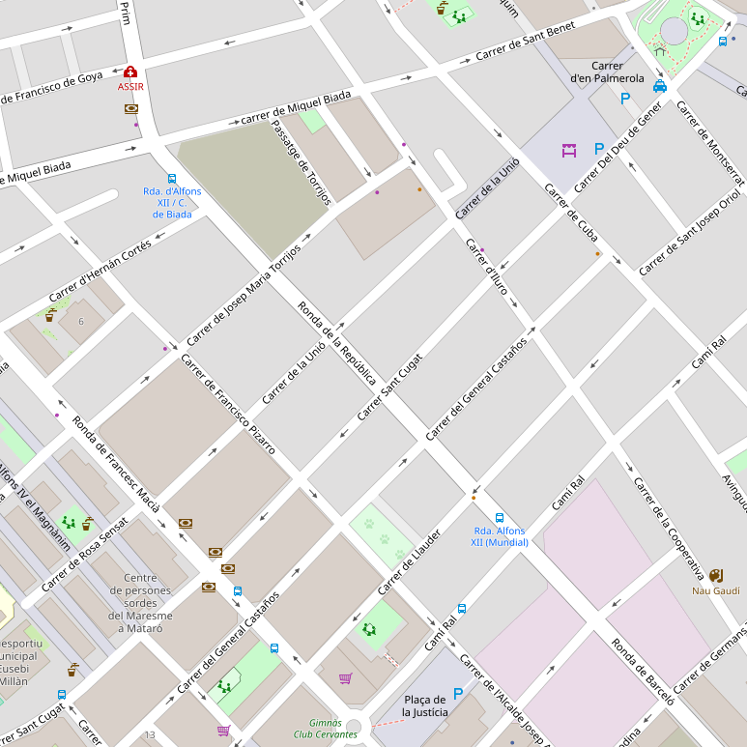
Model de negoci
Llicències
0 € / mes
Hosting
50 € / mes
Geolocalizació
5 € / mes
Administrador
200 € / mes
255 € / mes

Slide 12
Model de negoci
Llicències
0 € / mes
Hosting
50 € / mes
Geolocalizació
5 € / mes
Administrador
200 € / mes

Slide 13
Model de negoci
Llicències
0 € / mes
Hosting
50 € / mes
Geolocalizació
5 € / mes
Administrador
200 € / mes
255 € / mes

Slide 14
Model de negoci
Llicències
0 € / mes
Desviació rutes
5 €
x 30 = 150 €
Hosting
50 € / mes
Punt de interés
10 €
x 10 = 100 €
Geolocalizació
5 € / mes
Punt final
15 €
x 4 = 60 €
Administrador
200 € / mes
255 € / mes
310 € / mes

Slide 15
City Chronicles
(Re)Descubreix la teva ciutat

